Slide 1
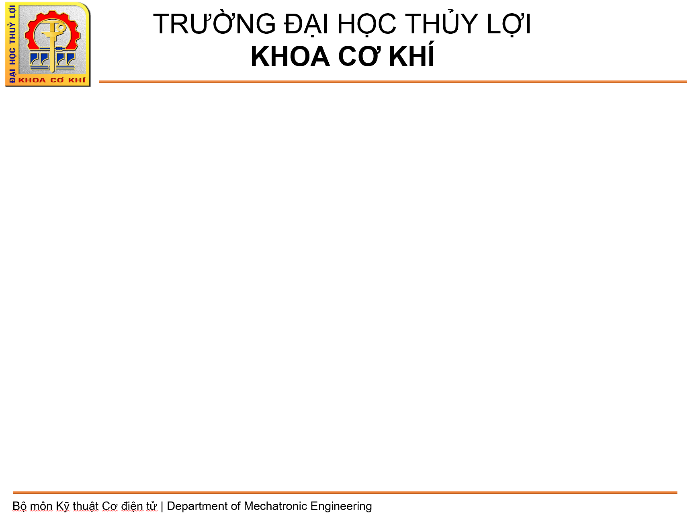
NGHIÊN CỨU KHOA HỌC SINH VIÊN
ĐỀ TÀI: THIẾT KẾ, CHẾ TẠO MÔ HÌNH ĐỘNG CƠ ĐIỆN VĨNH CỮU
Sinh viên thực hiện: Nguyễn Trọng Đạt – 63CĐT3
Nguyễn Tấn Mạnh – 64CĐT1
Vũ Đình Đô – 63CĐT3
Đào Trọng Đức – 63CĐT3
Nguyễn Nhật Long – 63CĐT3
Giáo viên hướng dẫn: TS. Trang Thành Trung

Slide 2
CHƯƠNG 1: TỔNG QUAN VỀ NĂNG LƯỢNG SÓNG BIỂN
CHƯƠNG 2: TÍNH TOÁN NĂNG LƯỢNG SÓNG BIỂN VÀ TÍNH TOÁN KÍCH THƯỚC PHAO
THIẾT KẾ, CHẾ TẠO MÔ HÌNH ĐỘNG CƠ ĐIỆN VĨNH CỮU
CHƯƠNG 3: THIẾT KẾ BẢN VẼ MÔ HÌNH
CHƯƠNG 4: NGHIÊN CỨU MÔ PHỎNG
CHƯƠNG 5: GIA CÔNG VÀ THỰC NGHIỆM, ĐÁNH GIÁ HIỆU SUẤT THU NĂNG LƯỢNG CỦA MÔ HÌNH
CHƯƠNG 6: TỔNG KẾT ĐỀ TÀI

Slide 3
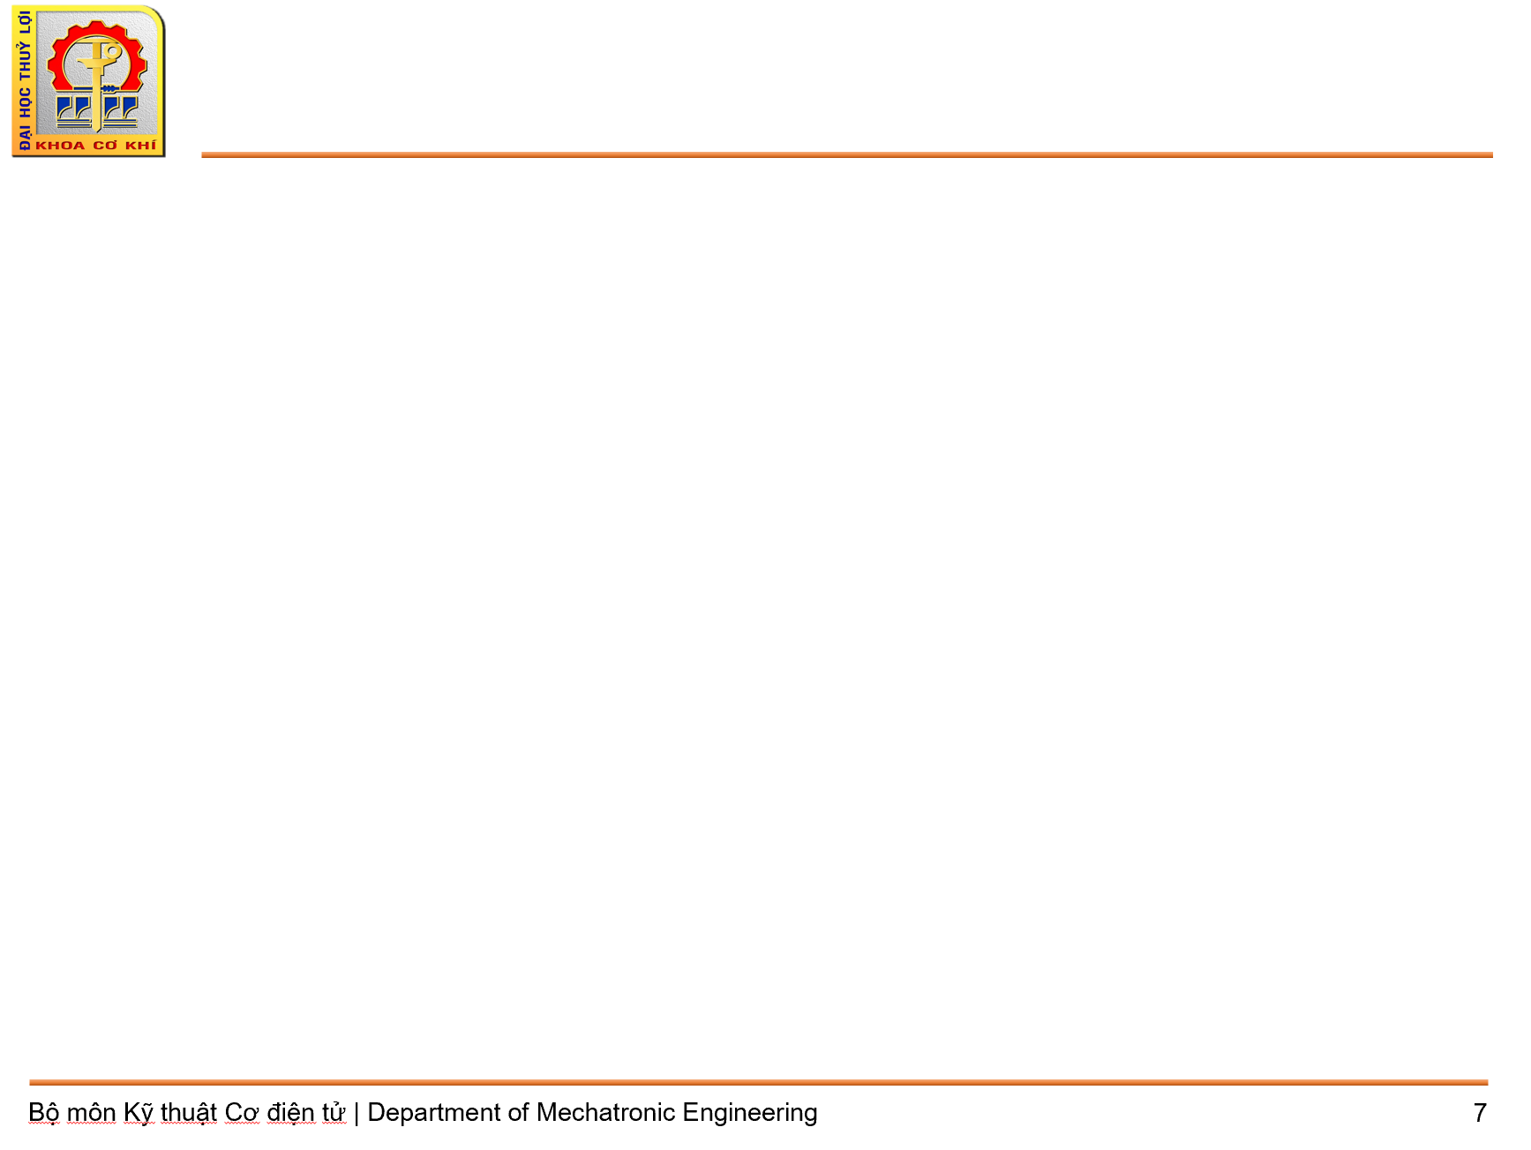
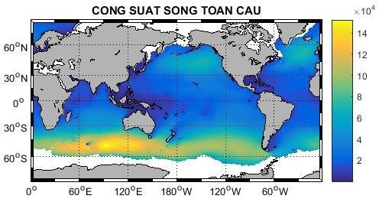
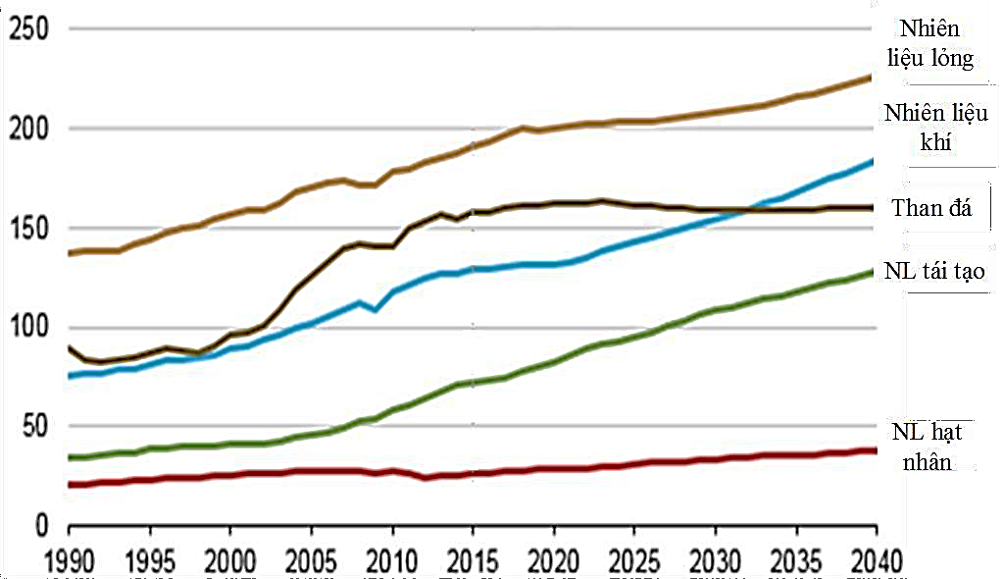
CHƯƠNG 1:TỔNG QUAN VỀ NĂNG LƯỢNG
SÓNG BIỂN
Thực trạng nguồn năng lượng trên thế giới
Thực trạng sử dụng nguồn năng lượng ở Việt Nam
Năng lượng sóng biển ở Việt Nam
Tình hình nghiên cứu NLSB ở Việt Nam về
Đề xuất nội dung nghiên cứu
Năm
Hình 1.1 Biểu đồ các nguồn năng lượng trên thế giới đến năm 2040 (Triệu tỉ BTU)
Hình 1.2 Phân bố năng lượng sóng biển trên toàn thế giới (kW/m)

Slide 4
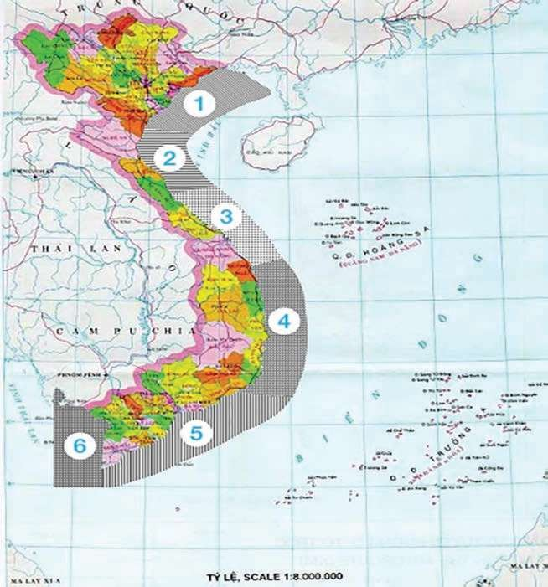
CHƯƠNG 1:TỔNG QUAN VỀ NĂNG LƯỢNG
SÓNG BIỂN
Thực trạng nguồn năng lượng trên thế giới
Thực trạng sử dụng nguồn năng lượng ở Việt Nam
Năng lượng sóng biển ở Việt Nam
Tình hình nghiên cứu NLSB ở Việt Nam về
Đề xuất nội dung nghiên cứu
Hình 1.3 Sơ đồ các điểm tính dòng và phân vùng NLSB ven biển Việt Nam [6]

Slide 5

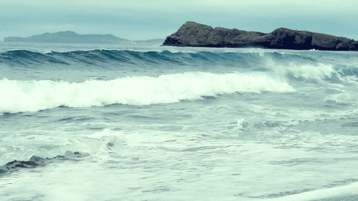
CHƯƠNG 2: TÍNH TOÁN NĂNG LƯỢNG SÓNG BIỂN VÀ TÍNH TOÁN KÍCH THƯỚC PHAO
1
Đặc điểm sóng biển
Khái niệm
Sóng biển là các sóng bề mặt xuất hiện tại tầng trên cùng của biển hay đại dương.
Tạo ra do tác dụng của gió, nhưng đôi khi cũng do các hoạt động địa chấn, và có thể lan truyền hàng nghìn kilômét.

Slide 6
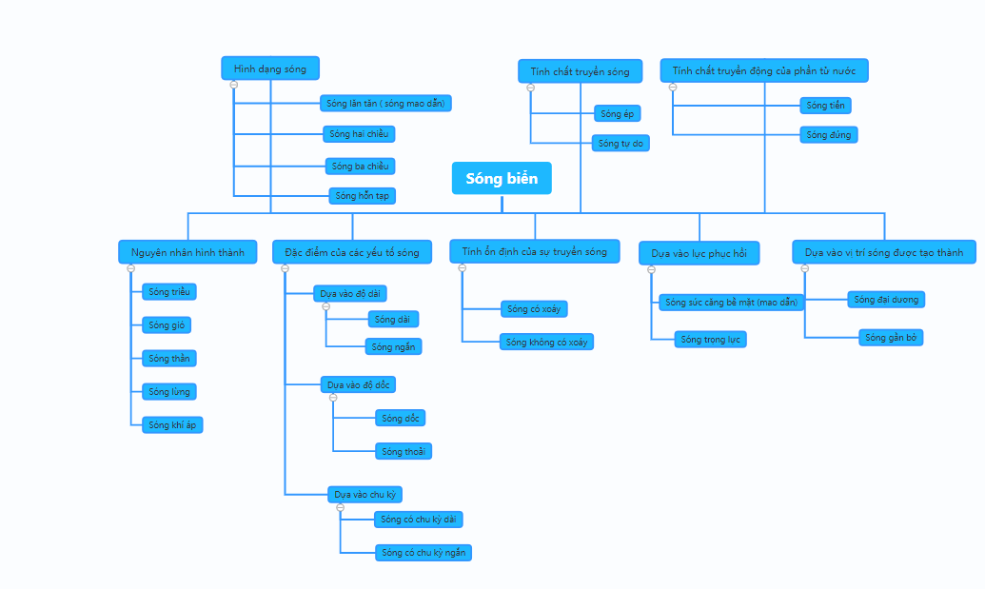
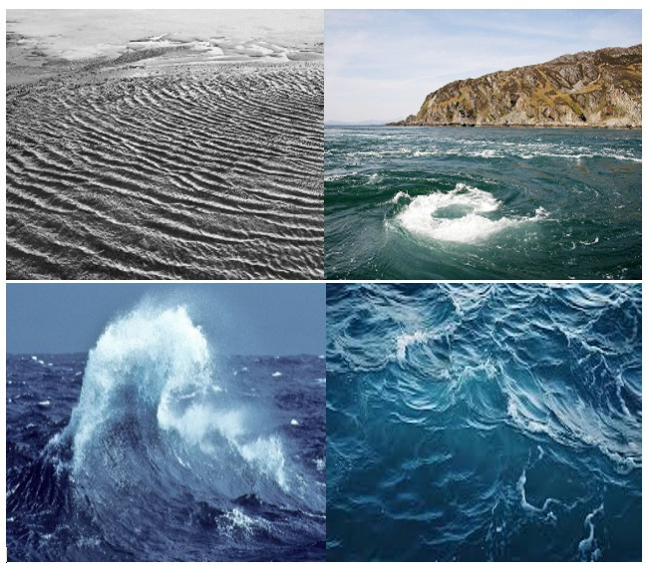
CHƯƠNG 2: TÍNH TOÁN NĂNG LƯỢNG SÓNG BIỂN VÀ TÍNH TOÁN KÍCH THƯỚC PHAO
2
Phân loại sóng biển

Slide 7
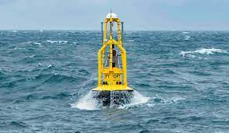
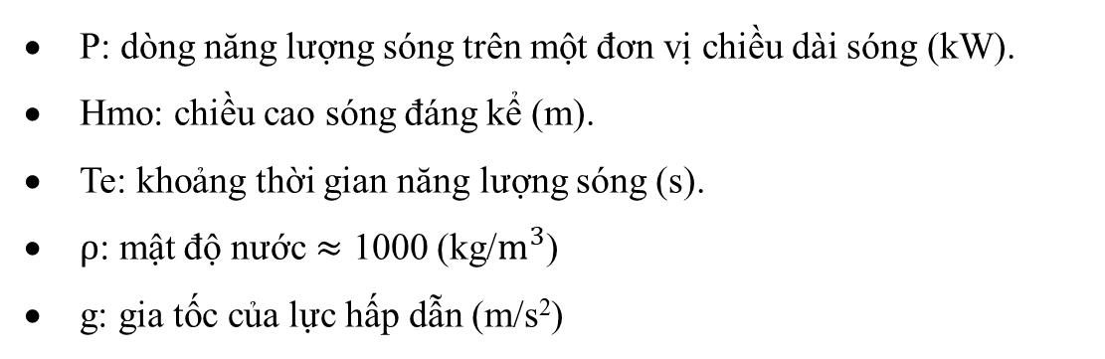

CHƯƠNG 2: TÍNH TOÁN NĂNG LƯỢNG SÓNG BIỂN VÀ TÍNH TOÁN KÍCH THƯỚC PHAO
Công thức tính công suất sóng biển:
$$P=\frac{ρ.g^{2}}{64π}{Hmo}^{2}.Te≈\left(0,5\frac{KW}{m^{3}.s}\right).{Hmo}^{2}.Te$$
P: dòng năng lượng sóng trên một đơn vị chiều dài sóng (kW).
Hmo: chiều cao sóng đáng kể (m).
Te: khoảng thời gian năng lượng sóng (s).
$ρ$: mật độ nước $≈$ 1000 (kg/$m^{3}$)
g: gia tốc của lực hấp dẫn (m/s²)

Slide 8
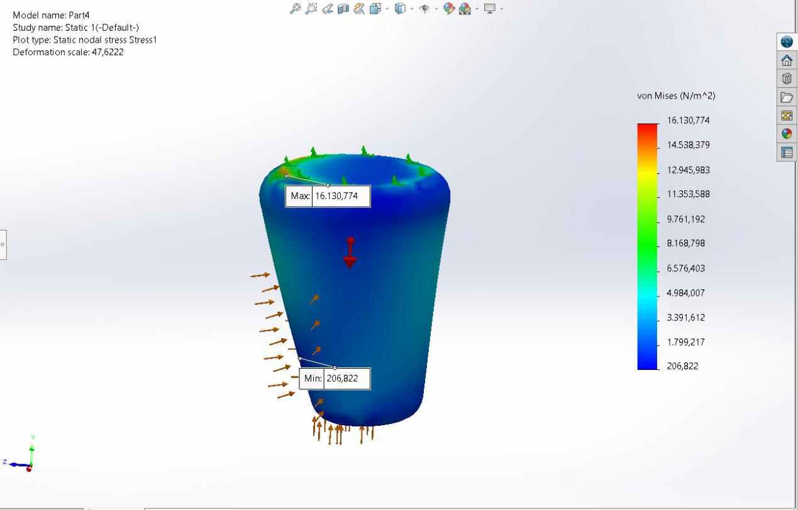
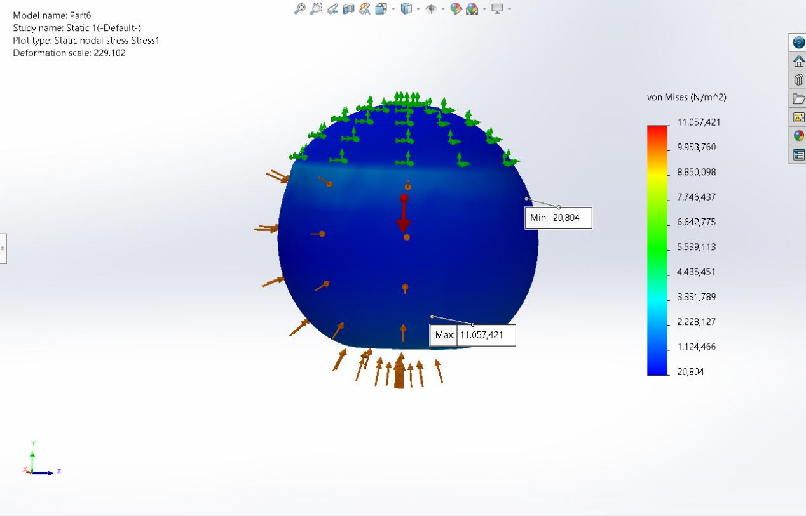
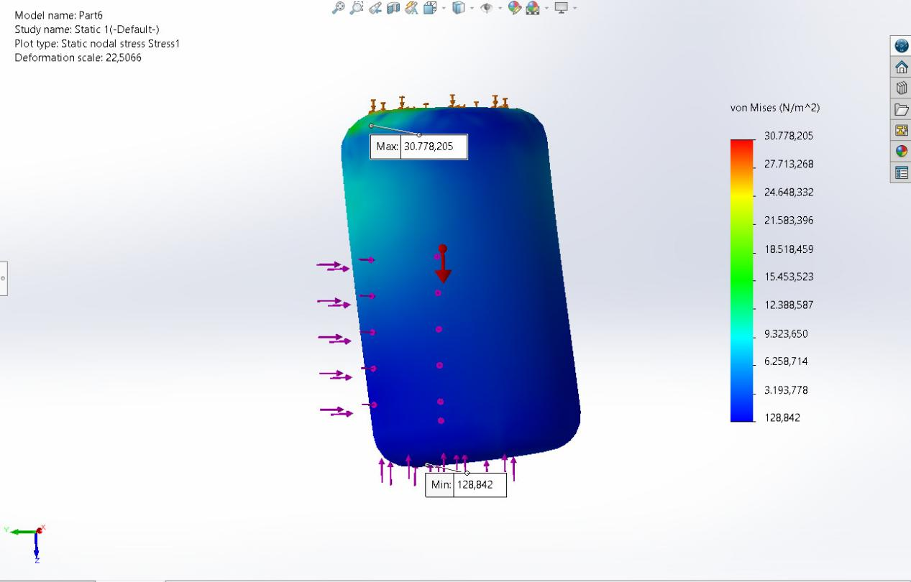

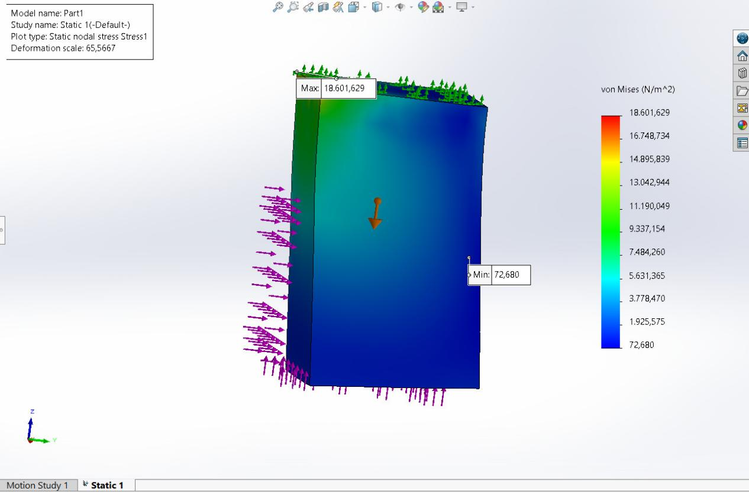
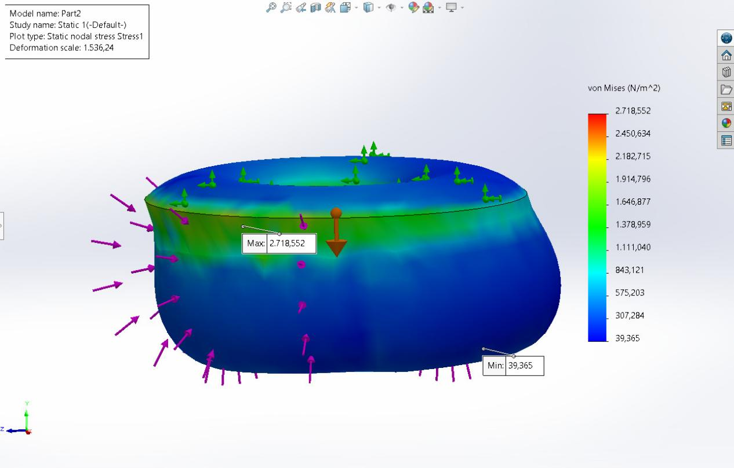




CHƯƠNG 2: TÍNH TOÁN NĂNG LƯỢNG SÓNG BIỂN VÀ TÍNH TOÁN KÍCH THƯỚC PHAO
$∆$max=11,057 N/$m^{2}$
$∆$max=30,778 N/$m^{2}$
$∆$max=18,601 N/$m^{2}$
$∆$max=2,718 N/$m^{2}$
Hình 2.1 Mô phỏng hình dạng phao thu năng lượng trên Solidworks (F=100N)

Slide 9
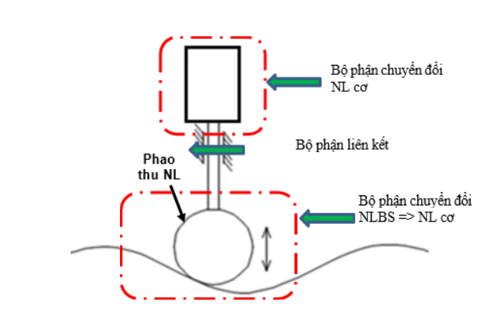
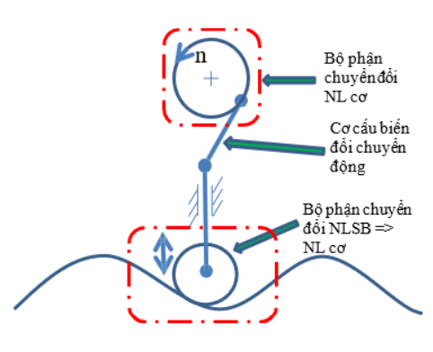
CHƯƠNG 3: NGHIÊN CỨU MÔ PHỎNG
CÁC PHƯƠNG PHÁP KHAI THÁC NĂNG LƯỢNG SÓNG BIỂN TRÊN THẾ GIỚI
Phương pháp sử dụng hệ tuyến tính | Phương pháp sử dụng hệ phi tuyến
Hệ tuyến tính là một cơ hệ gồm phao và các phần tử trong cơ hệ đều chuyển động tính tiến. Hiện nay phương pháp sử dụng hệ tuyến tính ứng dụng trong thực tiễn rất hạn chế. | Hệ phi tuyến là một cơ hệ gồm nhiều phần tử, trong đó phần tử chuyển đổi năng lượng có chuyển động quay.

Slide 10
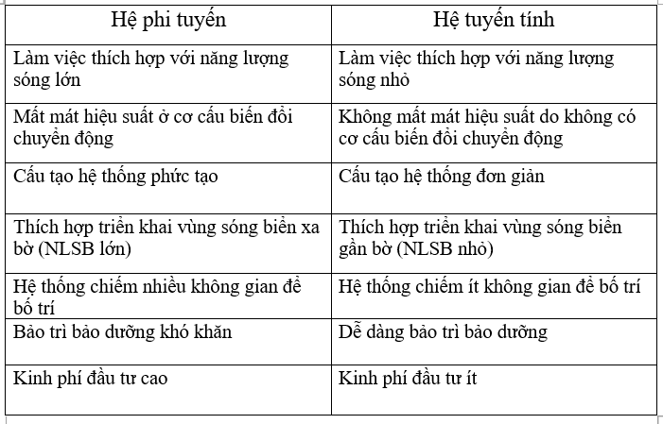
CHƯƠNG 3: NGHIÊN CỨU MÔ PHỎNG
So sánh hệ thu NLSB dùng hệ tuyến tính và hệ phi tuyến

Slide 11
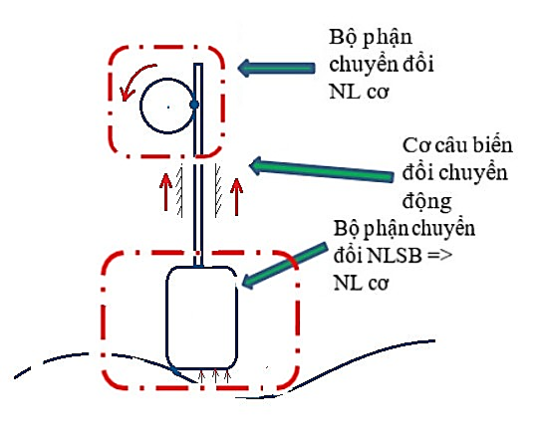
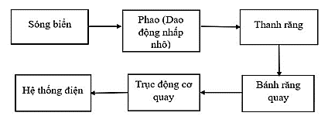
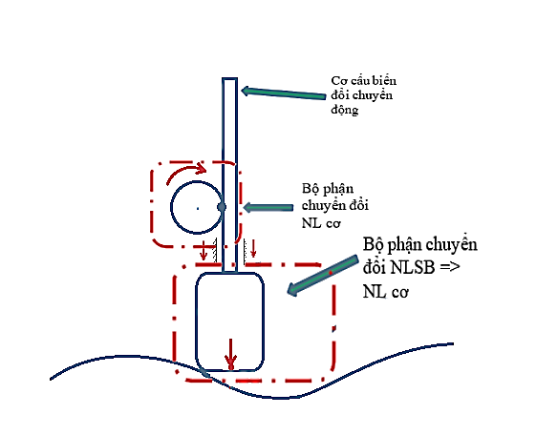
CHƯƠNG 3: NGHIÊN CỨU MÔ PHỎNG
SƠ ĐỒ KHỐI VÀ NGUYÊN LÝ HOẠT ĐỘNG
Sơ đồ khối
Hình 4.3 Mô phỏng giai đoạn 1
Nguyên lý hoạt động
Giai đoạn 1: Phao tiếp xúc bề mặt nước
Giai đoạn 2: Phao ở vị trí cao nhất
Hình 4.4 Mô phỏng giai đoạn 2

Slide 12
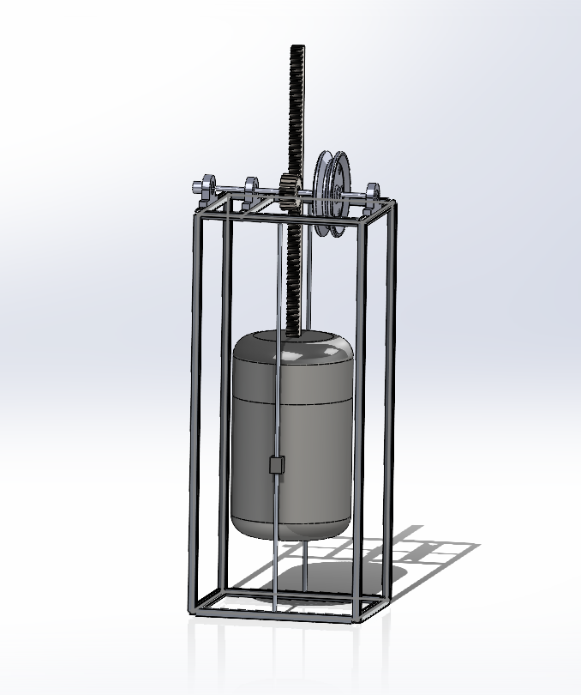
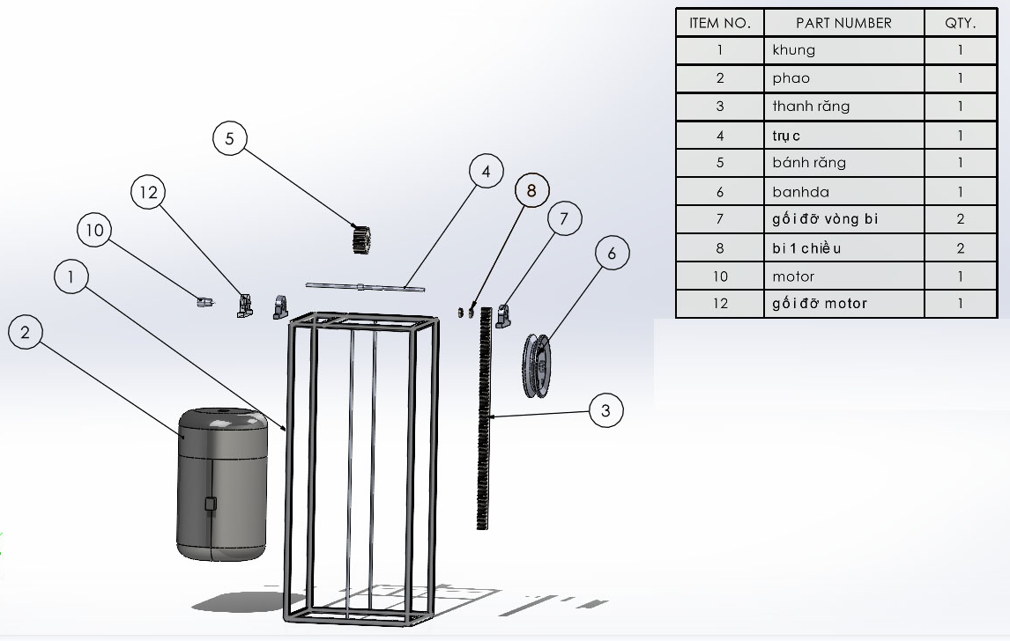
CHƯƠNG 4: THIẾT KẾ BẢN VẼ MÔ HÌNH
Hình 3.1 Bản vẽ tổng quan mô hình
Hình 3.2 Bản vẽ tách rời các chi tiết

Slide 13
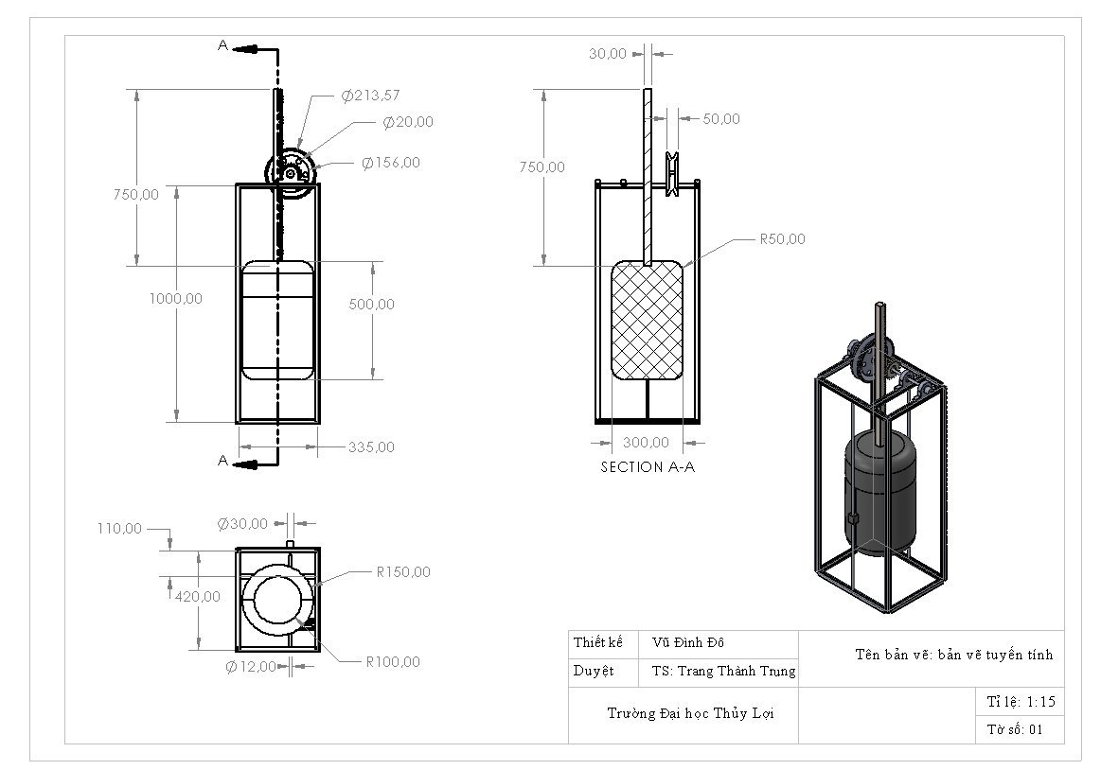
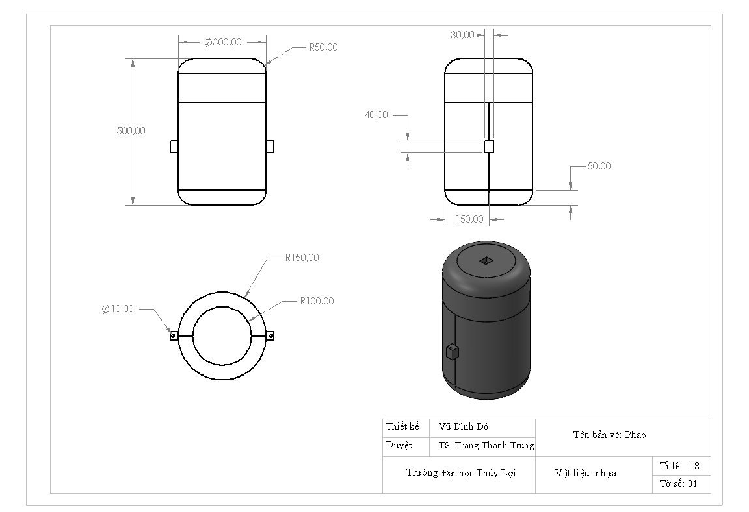
CHƯƠNG 4: THIẾT KẾ BẢN VẼ MÔ HÌNH
Hình 3.3 Bản vẽ chi tiết
Hình 3.4 Bản vẽ phao

Slide 14
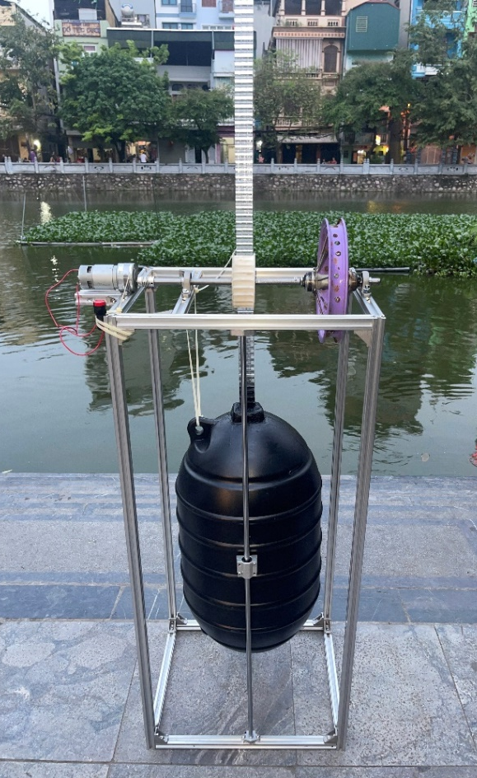
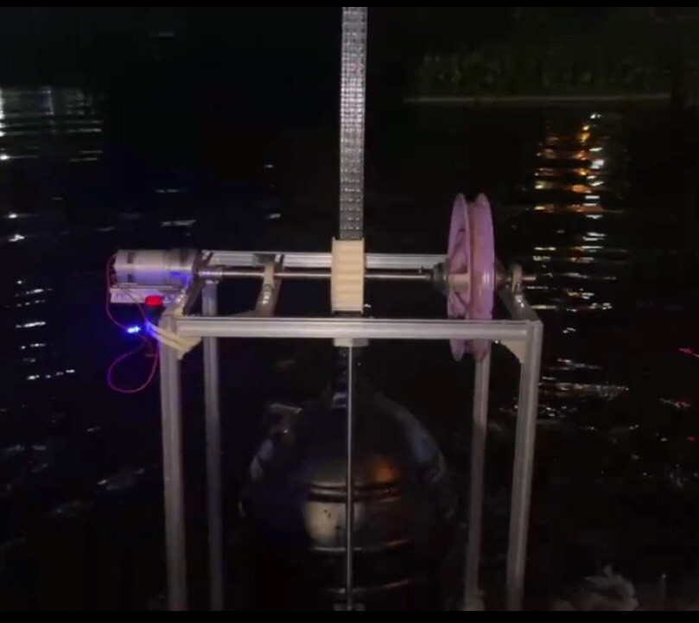
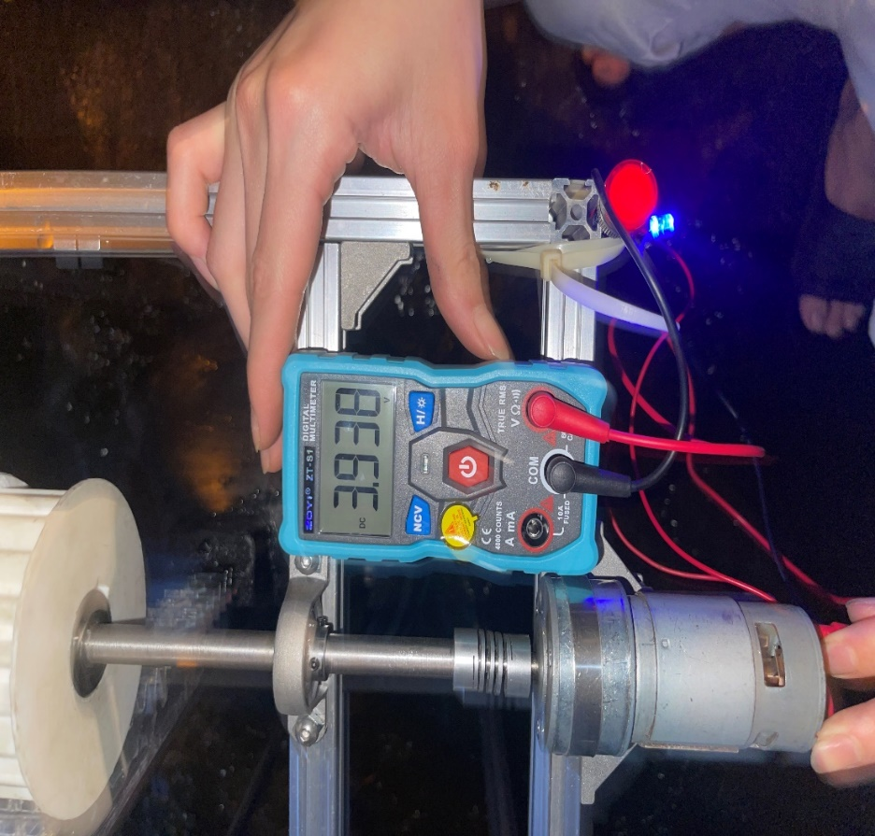
CHƯƠNG 5: GIA CÔNG VÀ THỰC NGHIỆM, ĐÁNH GIÁ HIỆU SUẤT THU NĂNG LƯỢNG CỦA MÔ HÌNH
Khung hộp chữ nhật
Phao
Máy phát điện
Bánh đà
Gia công chế tạo
Lắp đặt
Hình 5.1 Mô hình khi hoàn tất lắp đặt
Vận hành
Kết quả
Hình 5.2 Mô hình khi vận hành
Hình 5.3 Dòng điện đo được khi mô hình vận hành

Slide 15
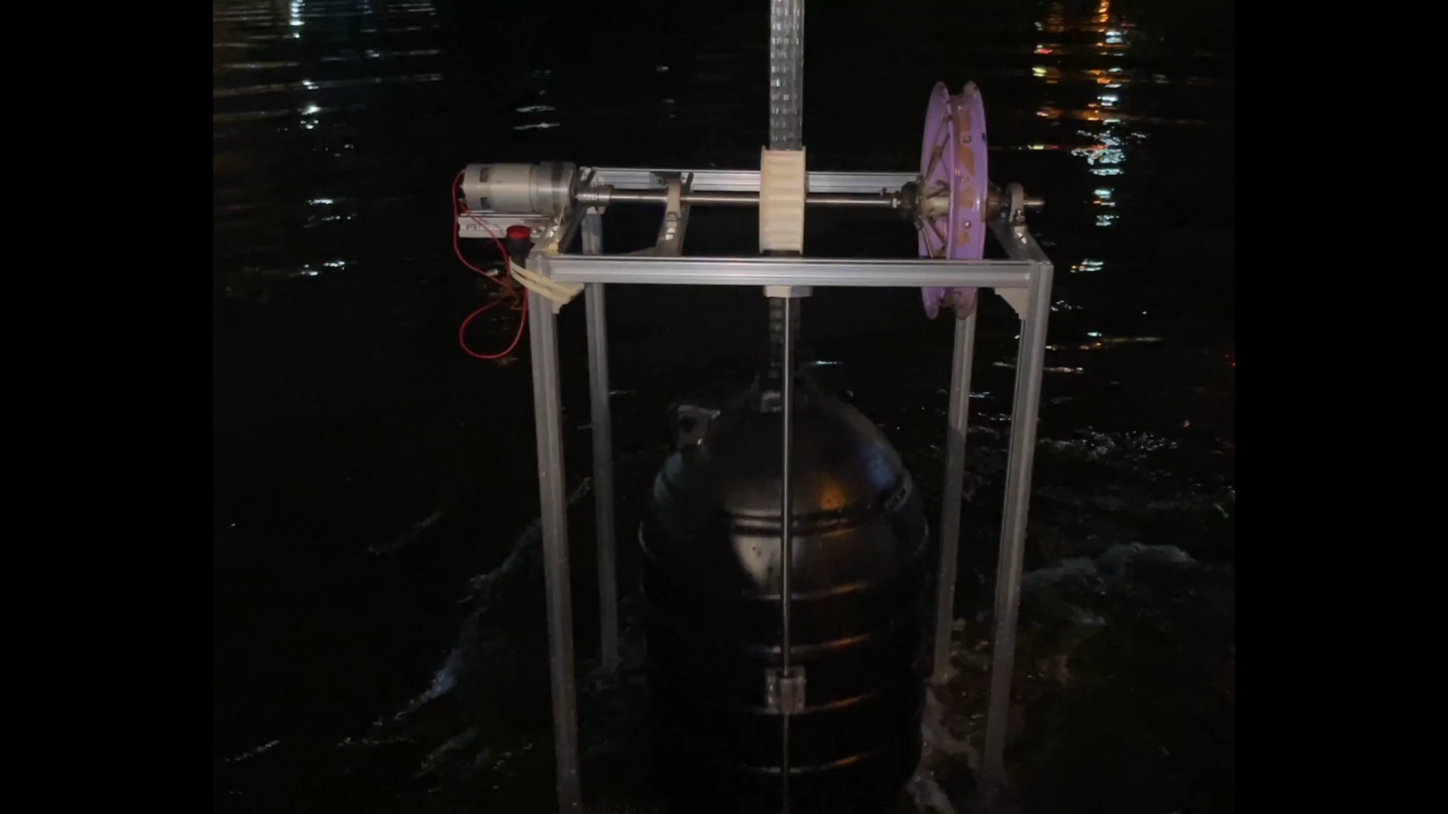
CHƯƠNG 5: GIA CÔNG VÀ THỰC NGHIỆM, ĐÁNH GIÁ HIỆU SUẤT THU NĂNG LƯỢNG CỦA MÔ HÌNH
VIDEO THIẾT BỊ VẬN HÀNH

Slide 16
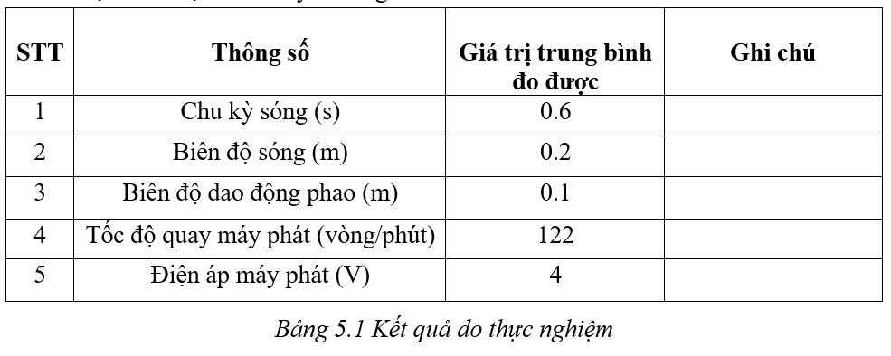
CHƯƠNG 5: GIA CÔNG VÀ THỰC NGHIỆM, ĐÁNH GIÁ HIỆU SUẤT THU NĂNG LƯỢNG CỦA MÔ HÌNH
Kết quả thực nghiệm
Đánh giá
Dễ bị lật đổ khi ở vùng nước sâu và khi có sóng mạnh.
Phụ thuộc nhiều vào mức độ mạnh yếu của sóng biển.
Nguồn điện tạo ra hiện tại đang còn thấp.

Slide 17
CHƯƠNG 6: TỔNG KẾT ĐỀ TÀI
Nghiên cứu đã đạt được các kết quả sau:
Nghiên cứu đã chỉ ra được thực trạng nguồn năng lượng và tiềm năng của NLSB trên thế giới và nguồn năng lượng ở Việt Nam.
Tổng hợp được đặc điểm và phân loại sóng biển trên thế giới và của Việt Nam làm cơ sở cho các nghiên cứu về sóng cũng như khai thác NLSB.
Tính toán và thiết kế bản vẽ thiết bị thu NLSB chuyển hóa thành điện năng.
Xây dựng được hệ thống thu NLSB theo nguyên lý hệ hấp thu tuyến tính phù hợp với đặc thù của sóng biển Việt Nam.
Đã hoàn thiện thiết bị thu NLSB chuyển hóa thành điện năng và cho chạy thử tạo ra dòng điện sáng bóng đèn LED.
Hướng phát triển của đề tài
Đề tài có định hướng tiếp tục nghiên cứu để xây dựng các trạm thu NLSB để phục vụ nhu cầu năng lượng cho các phương tiện lưu thông trên biển.
Phát triển cơ cấu thu năng lượng sóng biển 2 chiều gồm cả chiều sóng đi lên và chiều sóng đi xuống.
Tối ưu hóa cơ cấu thu năng lượng để thiết bị được nhỏ gọn và tiết kiệm vật liệu.
Tối ưu hóa hình dáng và kích thước phao để thiết bị nhỏ gọn và thu được NLSB lớn nhất.
Phát triển mô hình thiết bị để có thể tạo ra nguồn điện lớn hơn.

Slide 18
CHƯƠNG 6: TỔNG KẾT ĐỀ TÀI
Kết quả cho thấy thiết bị đề xuất phù hợp với công nghệ trong nước và có thể đáp ứng nhu cầu chuyển đổi năng lượng của các vùng có điều kiện khó khăn, ven biển, hải đảo,…
Tổng Kết

Slide 19
THANKS
FOR LISTENING!
Do you have any questions?

